Slide 1
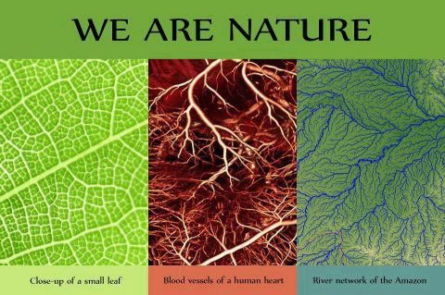
Cb.5 Caidrimh Éiceolaíochta

Slide 2
Pobal:
Pobal- ar aon ghrúpa orgánaigh ón speiceas céanna a chónaíonn sa gnáthóg chéanna.
Cén fath go gcónaíonn orgánaigh i bpobal?
Bíonn sé níos sábháilte do na horgánaigh.
Go dtugann an gnáthóg bia agus fothain dóibh.
Go ndéanann sé porú níos éasca.

Slide 3
Méid an pobal
Tá fachtóirí ann a laghdaíonn líon an phobail nuair atá uimhreacha ard sa ghnáthóg agus fachtóirí eile a méadaíonn líon an phobail nuair atá na huimhreacha íseal.
Rialaíonn roinnt toisc an méid orgánaigh atá i aon phobal m.sh. iomaíocht, creachóireacht, seadánachas agus siombóis

Slide 4
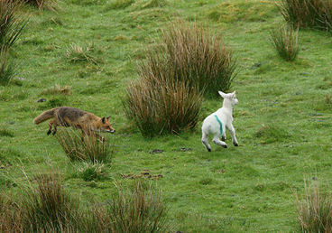
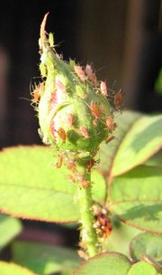
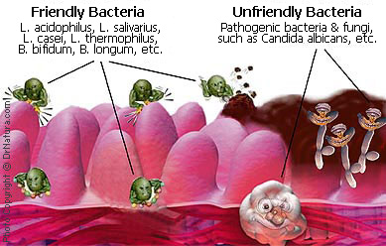
Rialú Pobail
Rialaíonn fachtóirí áirithe méid an phobail i.e. líon na n-aonán a mhaireann sa ghnáthóg. Ina measc seo tá:
iomaíocht,
creachóireacht,
seadánacht agus
siombóis.

Slide 5
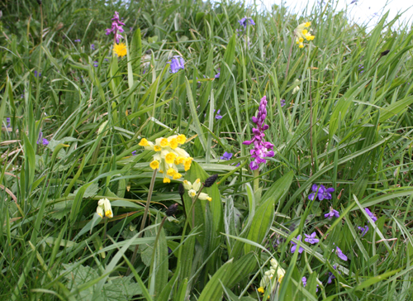
1. iomaíocht
Iomaíocht sciobsceab- faigheann gach bláth anseo píosa don (a) solas (b) ithir srl…
1. IOMAÍOCHT: 2 orgánach nó níos mó ag lorg acmhainn teoranta sa ghnáthóg.
Iomaíocht Sciobsceab (scramble)- faigheann gach orgánaigh píosa don (a) solas (b) ithir srl…
Iomaíocht Comhlínte (contest).

Slide 6
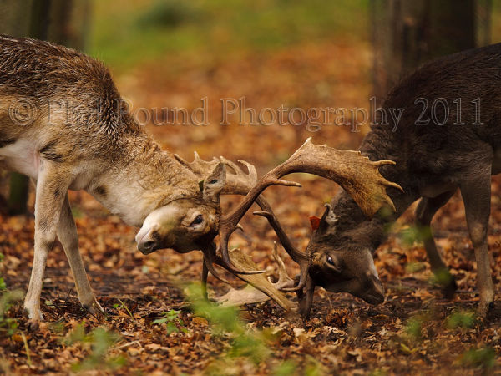
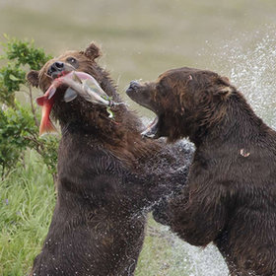
(b) Iomaíocht Choimhlinte-
Trid fisiciúil idir dhá orgánach ní faigheanna ach ceann dóibh an achmhainn m.s. an Bhia.
Beirt carianna ag trid in Páirc na Fionuisce.
Beirt béir ag trid don bia (bradán)

Slide 7
Conas a gcuireann orgánaigh iad féin in oiriúint chun maireachtáil tríd an iomaíocht sin
Orgánach | Acmhainn | Oiriúnú | Sampla
Plandaí | Solas | Stór maith bia i síolta i gcomhair fás tapaigh. | Pónairí & piseanna
 | Uisce & mianraí | Uisce a ionsú ó leibhéal ithir difriúla | Fréamhacha féar ó bharr an ithir plandaí níos faide síos
Plandaí uisciúil | O² | Snámh ar dhromchla - stóma ar an eipideirm uachtarach. | Lile
Ainmhithe | Bia | Bíonn nideog bia difriúla acu | Bolb – cuileog ghlas-duillí rós.

Slide 8
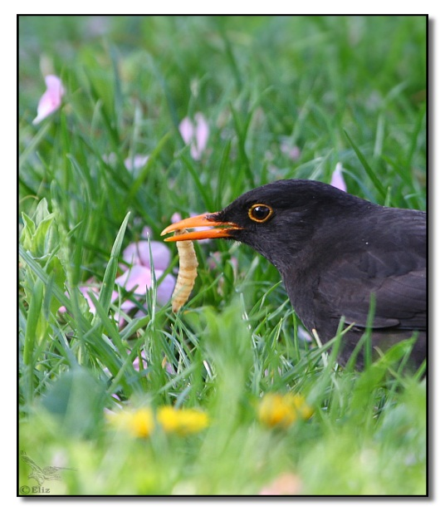
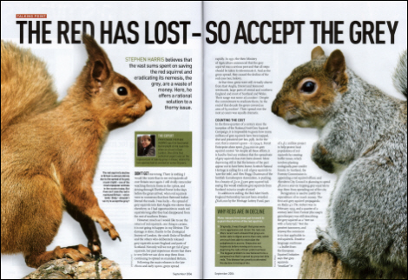
2. Creachóireacht:
Nuair a mharaíonn orgánach amháin (an creachóir) orgánach eile (an creachaí) le n’ithe.
m.sh. lon dubh & péist talún…
Úsáidtear caidreamh creachóir/creachaí chun plá (plague) bhitheolaíochta a smachtú. Ag úsáid orgánach amháin chun líon orgánaigh eile a rialú.

Slide 9
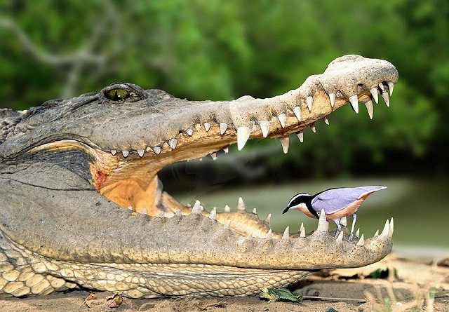
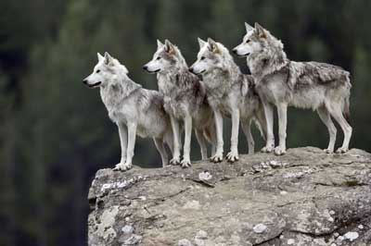
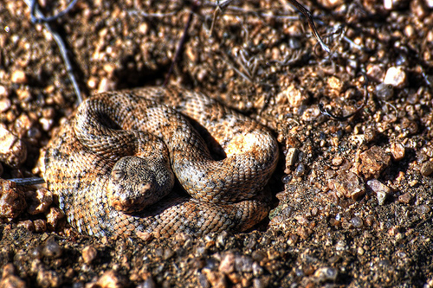
Oiriúnacha na creachóirí (predators)
  Radharc na súl maithe, éisteacht, mothálacht & an boladh maithe chun an creachaí a aimsiú.
  Fiacla chun creachaí a mharú go heasca.
  Cónaíonn siad i ngrúpaí – níos easca dóibh bia a fháil
  Duaithníocht (camouflage)

Slide 10
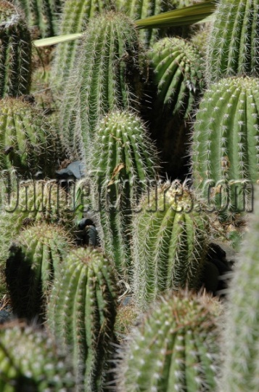
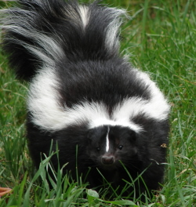
Oiriúnacha na creachaí(prey):
Tá dealga & cealga ag roinnt plandaí chun iad féin a chosaint ó creachóirí.
Cuid in ann rith, snámh agus eitilt níos tapúla ná na creachóirí.
Fanann siad i ngrúpaí móra.
Bíonn blas uafásach ó roinnt ainmhithe.
Duaithníocht fresin

Slide 11
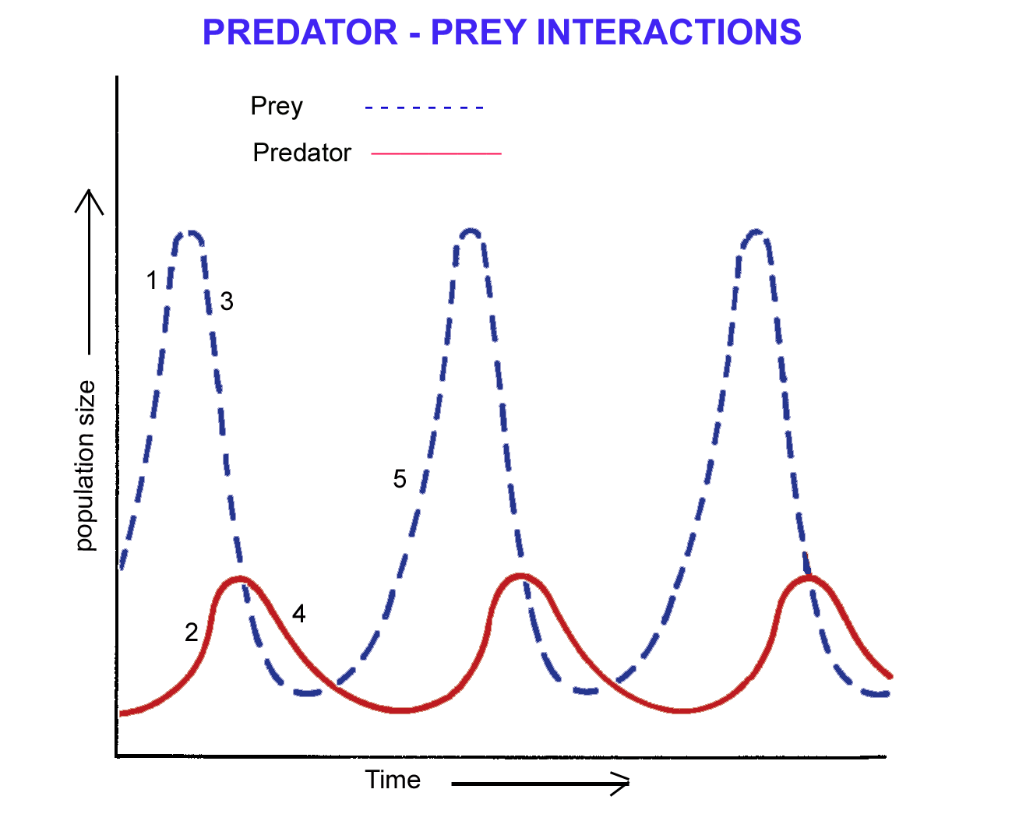
An gaol idir líon na gcreachaí & chreachóra

Slide 12
3. Seadánachas: (parasites)
Seadán - orgánaigh a fasann ar nó lastigh
orgánaigh eile(óstach)& déanann sé
dochar dó.
Tá dhá mhór chineál seadán ann:
Íon pharaisít – maireann taobh istigh san óstach.
Eiseapharaisít– maireann ar chraiceann an óstaigh.

Slide 13
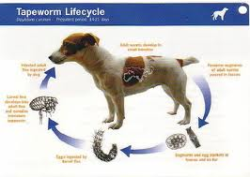
Seadán- tapeworm sa madra

Slide 14
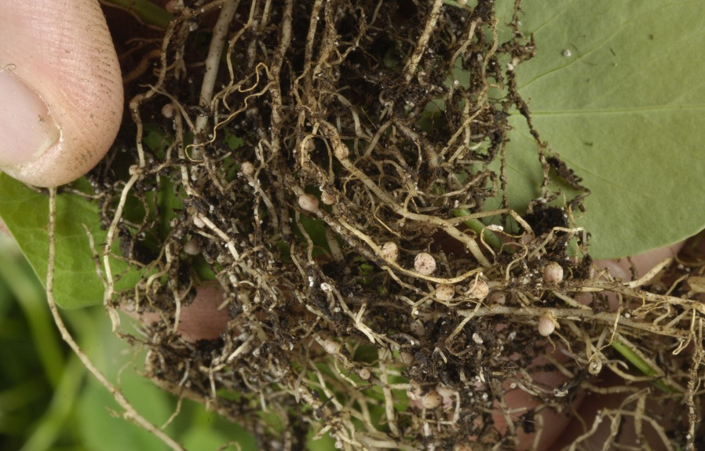
4. Siombóis:
Caidrimh idir dhá orgánach ó speiceas difriúla ina mbaineann ar a laghad ceann dóibh buntáiste as.
Ciallaíonn an téarma siombóis “cónaí lena chéile”. Tá roinnt cineál caidrimh siombóiseacha m.sh.
Sampla: Déanann an pónaire glúcós trí fhótaisintéis a chothaíonn an baictéar. Fosaíonn an baictéar sna fréamhnóidíní nítrigin atmaisféarach chun níotráit a chur ar fáil don phlanda

Slide 15
Dinimicí Daonra
Staidéir ar na hathruithe a tharlaíonn ar líon na horgánaigh i aon phobal & cúis lena athruithe.

Slide 16
Bíonn gaol ar leith idir dhaonra na gcreachaithe & daonra an chreachóra a bhíonn á bhfiach.
Mar a léiríonn an graf, athraíonn líon na gcreachóirí ag brath ar na hathruithe i líon na gcreachaithe.
De bharr:
Soláthar bia i.e. creachaithe.
Líon na gcreachóirí
Imirce creachaithe ó áit amháin go háit eile.
Cumas na gcreachóirí dul ar imirce leis na creachaithe.

Slide 17
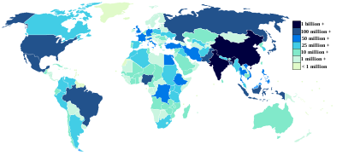
Daonra Daoine
Ní i gcónaí a thagann moilliú ar fhás daonra orgánaigh. Mar shampla tá fás daonra na ndaoine ar domhain ag méadú go heaspónantúil.
Go dtí na 1600 ní raibh ach thart ar 1 billiún duine ar domhain ach tá an daonra tar éis fás go dtí os cionn 7000 milliún duine
Tugtar Pléascadh Phobal ar mhéadú tapaigh ar líon an pobail

Slide 18
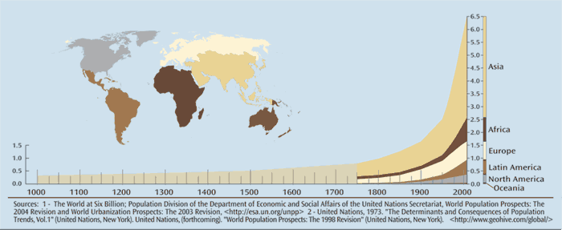

Slide 19
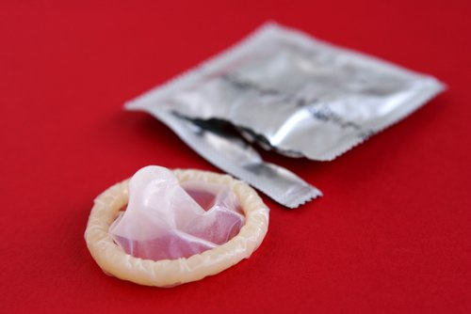
Toscanna a chuireann isteach ar daonnra daoine:
(níl an méadú de bharr breis breithe ACH de bharr laghdú I rataí báis)
Gorta – m.s. Éire 1841, easpa prátaí fuar na mílte daoine bás de bharr an ocrais. Fadhbanna anois le dáileadh an bia níos mó na easpa bia.
Galar -cúis is mó do bhás daoine 1918-19 fliú- 15-10 milliún bás. Anois tá vacsaín a laghdaíonn bás de bharr galar. Chomh maith le sin tá dul chun cinn ollmhór sa leigheas ( antabheataigh, steiriúileacht)
Cogadh- faigheann níos mó daoine bás & tagann laghdú ar an ráta beireatais le linn cogadh. (ardaíonn an ráta beireatais i ndiaidh an chogaidh)
Frithghiniúint - laghdú mór sa ráta beireatais. Iarthar na hEorpa – meán 2.1, San Afraic laghdaithe ó mean 6.1 i 1970 go 3.5 anois.

